Slide 1
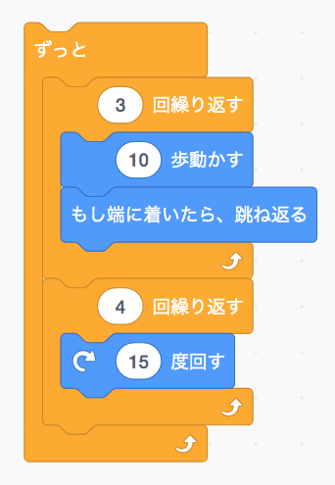



「ループの中にループを組み込んでみよう」
◆解答例
◆解説
ループ処理の中には、
別のループ処理を組み込むことが可能です。
解答例は、
「3回10歩右に動いた（もしも端に着いたら、
跳ね返る）処理を行ったあと、4回時計回りに
回転する」プログラムを、ずっと
ループさせるものになります。
やり方は簡単で、 ブロックの中に
や で作ったループを行う
プログラムを入れるだけです。

